Slide 1
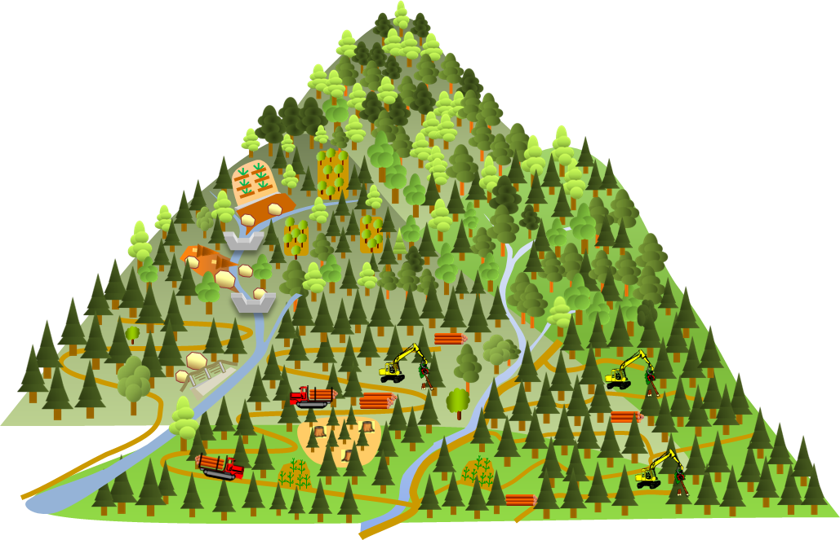
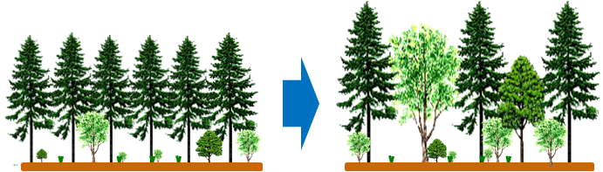
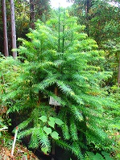



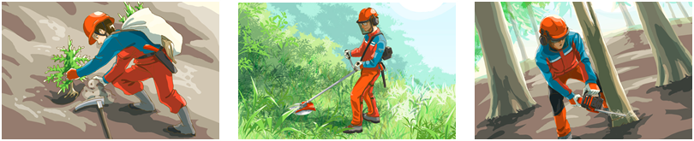

間伐や造林などに関する支援制度（令和５年度）
令和５年８月現在
県では、森林の有する多面的機能の維持・増進や林業の振興による中山間地域の経済の活性化に向け、持続可能な森づくりの推進に取り組んでいます。実施に当たっては、さまざまな補助事業が活用できますので、ぜひご検討ください。
森林を手入れしたいとお考えの方
県独自の加算事業
〇保育間伐など
・造林事業（森林環境保全直接支援事業）
県が定めた標準単価の68%など
・みどりの環境整備支援事業（公益林保全整備）
定額80,000円/ha
〇再造林など
・森林資源再生支援事業
県が定めた標準単価の22～27%
（補助率68%の場合は合わせて90～95%）
〇保育間伐など
・みどりの環境整備支援事業（森林吸収源整備）
28,000~46,000円/ha
※国の補助事業に県が独自に上乗せを行う単独事業です。
森林の有する多面的機能の維持・増進
保育間伐とは、森林の込み具合に応じて、樹木の一部を伐採し、残った木の成長を促す作業です。保育間伐を行うと、光が地表に届くようになり、下層植生の発達が促進され、森林の持つ水源のかん養機能、
土砂災害防止機能、生物多様性
保全機能が増進します。
施業を集約化し間伐等を推進
〇 コウヨウザン（早生樹）
の植栽
〇 耕作放棄地への
新規植林
も補助対象です。
間伐材を搬出したいとお考えの方
再造林をお考えの方
〇搬出間伐
・造林事業（森林環境保全直接支援事業）
県が定めた標準単価の68%など
・木材安定供給推進事業
搬出材積によって168,000～701,000円/ha
・みどりの環境整備支援事業（森林整備）
122,000～183,000円/ha
〇再造林など（鳥獣害防止施設含む）
・造林事業（特定森林再生事業）
県が定めた標準単価の72%など
・造林事業（森林環境保全直接支援事業）
県が定めた標準単価の68%など
上記は、国及び県の補助事業とそのおもな内容です。市町村によっては、独自の上乗せ（加算）などを行っている場合がありますのでご確認ください。また、事業によって補助要件等がございます。詳しくは、森林の所在する下記の林業事務所にお問い合わせください。
－ お問い合わせ先－
高知県林業振興・環境部 木材増産推進課（森林整備担当）：０８８－８２１－４６０２
安芸林業事務所：０８８７－３４－１１８１ 中央東林業事務所：０８８７－５３－０６５７ 嶺北林業振興事務所：０８８７－８２－０１６２ 中央西林業事務所：０８８－８９３－１２９２ 須崎林業事務所：０８８９－４２－２３７１ 幡多林業事務所：０８８０－３５－５９７７ もしくは、森林の所在する市町村、森林組合までお問い合わせください。

